Slide 1
No saben enseñar porque no saben didáctica
Patricia Carolina Cerda Melacio # 2
Citlali Alejandra Leija Vélez #

Slide 2
Philippe Meirieu (2006)
DESCONOCIMIENTO A CIERTOS SABERES Y COMPETENCIAS.
FRACASO

Slide 3
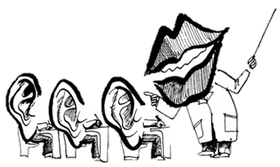
Por otra parte Perrenoud (2007)
Suscribe el fracaso de los modelos tradicionales magistrales y pregona correr el eje, poner en el centro al estudiante y al aprendizaje.
En la educación tradicional el estudiante es visto como una página en blanco que hay que llenar.

Slide 4
“Los maestros fracasan cuando no consiguen relacionar los contenidos de los cursos con los objetivos o plantear situaciones de aprendizaje”
—Philippe Perrenoud (2007)

Slide 5
NO se pretende
Ser un maestro culto por su amplio conocimiento cultural, sino que sea eficiente con su enseñanza y tenga buenos resultados con sus alumnos.

Slide 6
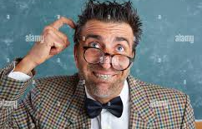
Para enseñar con saber basta, todo el resto no sirve
o hasta puede resultar perjudicial en tanto banaliza los
conocimientos específicos.
La formación docente parece no aportar los contenidos necesarios para enseñar. El tiempo es acotado; Los estudiantes portan importantes "falencias" de los niveles anteriores, suele escucharse. Lo cierto es que los maestros en formación se pierden el acceso a los núcleos conceptuales que configuran un campo particular, a líneas de pensamiento determinadas, a las formas de producción de los conocimientos científicos (cuyo acceso evitaría, entre otras cosas, la naturalización y ritualización del conocimiento escolar), cuando la propuesta formativa obvia o menosprecia el abordaje disciplinar.

